Slide 1


ΚΑΤ’ ΕΠΙΛΟΓΗΝ ΜΑΘΗΜΑ ΓΑΣΤΡΕΝΤΕΡΟΛΟΓΙΑ
Γαστρίτιδα - Έλκος
Κωνσταντίνος Τριανταφύλλου
Καθηγητής Γαστρεντερολογίας
Ιατρική Σχολή ΕΚΠΑ

Slide 2
Γαστρίτιδα
Ιστολογικός όρος
Απουσία συσχέτισης μεταξύ ιστολογικών ευρημάτων (μικροσκοπική φλεγμονή) και συμπτωματολογίας (χωρίς συμπτώματα, επιγαστραλγία, ναυτία, έμετος, ερυγές, μετεωρισμός)
Οξεία – Χρόνια
Διαβρωτική – μη-διαβρωτική
ΔΔ από γαστροπάθεια (καταστροφή του επιθηλίου με ελάχιστη παρουσία φλεγμονωδών κυττάρων)

Slide 3
Αιτιολογία οξείας γαστρίτιδας
Φάρμακα: ΜΣΑΦ, ασπιρίνη, σίδηρος, κολχικίνη, kayexalate, χημειοθεραπευτικά, ανοσοθεραπεία για καρκίνο
Φάρμακα για τη θεραπεία της COVID-19: ανταγωνιστές του υποδοχέα της IL-6.
Αλκοόλ, κοκαΐνη
Βακτήρια: H pylori, H heilmannii, streptococci, staphylococci, Proteus species, Clostridium species, E coli, φυματίωση, δευτερογενής σύφιλη
Ιοί (πχ CMV, Sars-Cov 2)
Μύκητες: καντιντίαση, ιστοπλάσμωση
Παράσιτα: (πχ, ανισακίαση)
Οξύ stress (shock)
Ακτινοβολία
Αλλεργία και τροφική δηλητηρίαση
Χολή: Αλκαλική γαστρίτιδα
Ισχαιμία
Τραύμα

Slide 4
Εξωγενείς παράγοντες:
ΜΣΑΦ, Η. Pylori
Επίδραση γαστρικού οξέος και πεψίνης
Ενδογενείς παράγοντες:
λυσολεκιθίνη
1^{η} γραμμή άμυνας: Βλέννα και παρουσία διττανθρακικών
2^{η} γραμμή άμυνας: Ακεραιότητα επιθηλιακού φραγμού
3^{η} γραμμή άμυνας: Αιματική ροή σε βλεννογόνο, προσταγλαδίνες, NO, H₂S
Βλάβη επιθηλιακών κυττάρων
1^{η} γραμμή επιδιόρθωσης: αποκατάσταση
2^{η} γραμμή επιδιόρθωσης: κυτταρικός πολλαπλασιασμός
Σχηματισμός οξείας βλάβης
3^{η} γραμμή επιδιόρθωσης: επούλωση της βλάβης
Σχηματισμός κοκκιωματώδους ιστού
Αγγειογένεση
Αποκατάσταση της βασικής μεμβράνης
‘Έλκος

Slide 5
Διάγνωση
Ιστορικό αναφορικά με παράγοντες έκθεσης
Η κλινική εξέταση δεν προσφέρει πολλά
Εργαστηριακές εξετάσεις ;;;;
Ενδοσκόπηση ;;;
Η ιστολογική εξέταση ενδέχεται να καταδείξει την αιτιολογία της οξείας γαστρίτιδας

Slide 6
Θεραπεία
Ανάλογα με το αίτιο, αν ευρεθεί
Συμπτωματική με αντιεκκριτικά

Slide 7
Πρόγνωση
Συνήθως υφίεται αυτόματα
Η νοσηρότητα εξαρτάται από την αιτιολογία
Οι περισσότερες περιπτώσεις είναι αντιμετωπίσιμες όταν αποκαλυφθεί η αιτιολογία
Επιπλοκές οξείας γαστρίτιδας
  Αιμορραγία
  Απόφραξη της εξόδου λόγω οιδήματος
  Αφυδάτωση λόγω εμέτων
  Νεφρική βλάβη λόγω αφυδάτωσης

Slide 8
Χρόνια Γαστρίτιδα
Οι χρόνιες γαστρίτιδες ταξινομούνται αιτιολογικά
ΔΔ από γαστροπάθεια (καταστροφή του επιθηλίου με ελάχιστη παρουσία φλεγμονωδών κυττάρων)
Το συχνότερο αίτιο: η Hp λοίμωξη

Slide 9
Αιτιολογία χρόνιας γαστρίτιδας
Λοιμώδης
H pylori
H heilmannii
Κοκκιωματώδης, σχετιζόμενη με φυματίωση, σύφιλη, ιστοπλάσμωση, μουκορμύκωση, βλαστομύκωση, ανισακίαση
Σχετιζόμενη με παρασιτικές λοιμώξεις από Strongyloides species, Schistosomiasis, Diphyllobothrium latum
Ιογενείς (πχ, CMV or έρπητας)
Μη λοιμώδης
Αυτοάνοση
Χρόνια μη λοιμώδης κοκκιωματώδης: Crohn, σαρκοείδωση, Wegener, κλπ
Λεμφοκυτταρική
Ηωσινοφιλική
Eosinophilic gastritis
Ακτινοβολία
GVHD
Ισχαιμική
Από φάρμακα (ΜΣΑΦ και ασπιρίνη)
Αδιευκρίνιστη

Slide 10
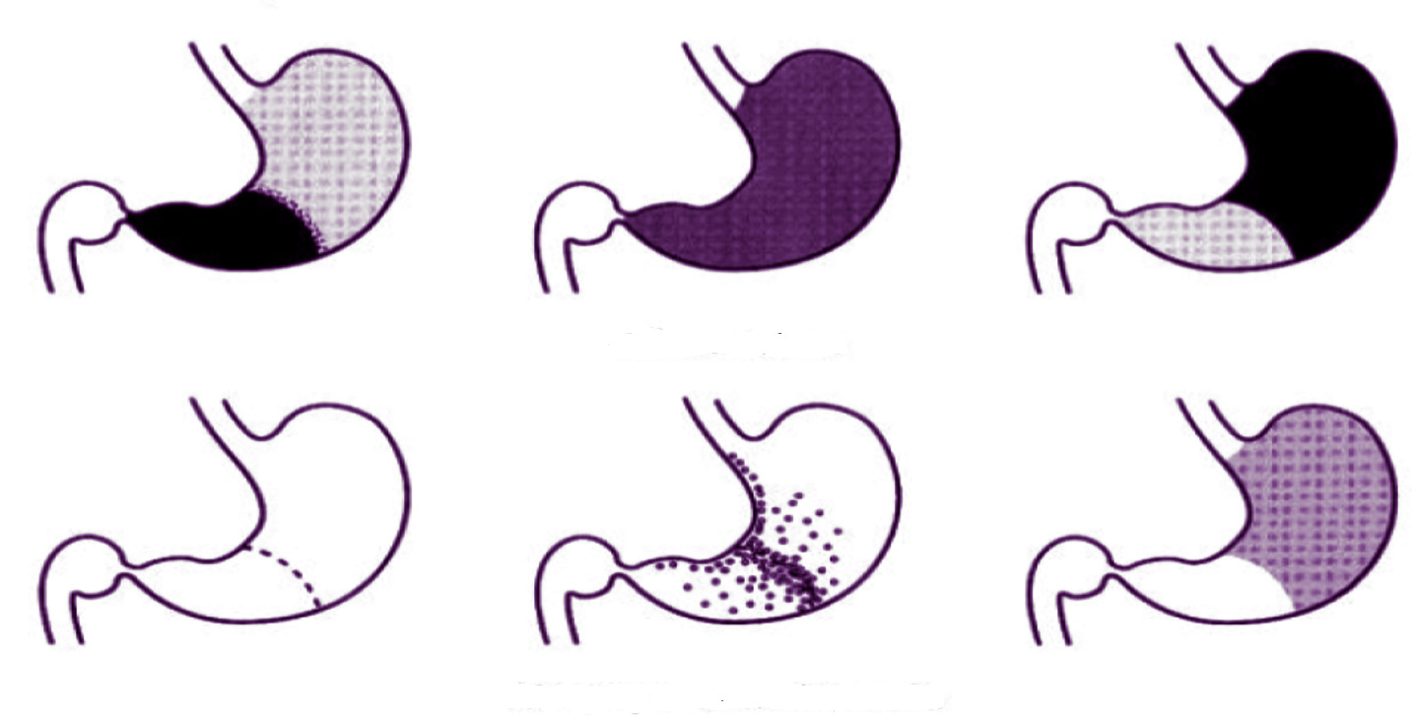
Χρόνια γαστρίτιδα – ατροφική γαστρίτιδα – εντερική μετάπλαση
Hp άντρου Ηp πανγαστρίτιδα Αυτοάνοση γαστρίτιδα
Φλεγμονή
Ατροφία – εντερική μετάπλαση

Slide 11
Χρόνια Hp λοίμωξη
Η Hp λοίμωξη είναι η συχνότερη λοίμωξη σε παγκόσμια κλίμακα αφού αφορά περίπου στο 50% του πληθυσμού της Γης
Το μικρόβιο προκαλεί χρόνια ενεργό γαστρίτιδα που στους περισσότερους ασθενείς παραμένει ασυμπτωματική
5-20% θα αναπτύξουν πεπτικό έλκος και επιπλοκές του, γαστρικό καρκίνο και γαστρικό MALT λέμφωμα.
90% των γαστρικών καρκίνων σχετίζονται με τη χρόνια Hp λοίμωξη
Σε 1 στους 15 ασθενείς με δυσπεψία χωρίς ενδοσκοπικές βλάβες τα συμπτώματα οφείλονται στο Hp και υφίενται με την θεραπεία του
Η Hp λοίμωξη έχει και εξωγαστρικές εκδηλώσεις

Slide 12
Eξωγαστρικές συσχετίσεις Η.pylori λοίμωξης
Δερματολογικά νοσήματα
  Χρόνια ιδιοπαθής κνίδωση
  Ροδόχρους ακμή
  Αφθώδης στοματίτιδα
  Γυροειδής αλωπεκία
Πνευμονολογικά νοσήματα
  Χρόνια βρογχίτιδα
  Πνευμονική ΤΒC
  Bρογχεκτασίες
  Ca πνευμόνων
Nεφρική ανεπάρκεια
Σακχαρώδης διαβήτης
Νεοπλασίες παχέος εντέρου
Αιματολογικά νοσήματα
  Ανεξήγητη σιδηροπενική αναιμία
  Ιδιοπαθής θρομβοπενική πορφύρα
  Ένδεια βιταμίνης Β12
Αγγειακά νοσήματα
  Στεφανιαία νόσος
  Ιδιοπαθής ημικρανία
  Φαινόμενο Raynaud
Οφθαλμολογικά νοσήματα
  Αραχνοειδίτιδα
  Γλαύκωμα

Slide 13
Eξωγαστρικές συσχετίσεις Η.pylori λοίμωξης
Αυτοάνοσα νοσήματα
  Θυρεοειδίτιδα Hashimoto
  Σύνδρομο Sjögren
  Σύνδρομο Guillain Barre
  Ρευματοειδής αρθρίτιδα
  Οροαρνητική
σπονδυλαρθροπάθεια
  Πορφύρα Henoch-Schonlein
Nοσήματα του ήπατος
  Kίρρωση
  Hπατοκυτταρικό Ca
  Hπατική εγκεφαλοπάθεια
Xολολιθίαση
Καρκίνος του παγκρέατος
Καθυστερημένη εμμηναρχή
Υπερεμεσία της κυήσεως
Παιδιατρικά νοσήματα
  Αναστολή ανάπτυξης στα παιδιά
  Σύνδρομο αιφνιδίου θανάτου
Nόσος Parkinson
Nόσος Altzheimer
Eλάττωση BMI
Mονοκλωνική γαμμαπάθεια

Slide 14
Επιδημιολογία της Hp λοίμωξης
Στις αναπτυσσόμενες χώρες ο επιπολασμός της λοίμωξης: 30 - 50% στα παιδιά και 55 - 80% στους ενήλικες
Στις αναπτυγμένες χώρες 1 - 12% στα παιδιά και 20 - 30% στους ενήλικες.
Στη χώρα μας η συχνότητα της λοίμωξης: 20% (30% στις ηλικίες άνω των 50 ετών).
Συνθήκες υγιεινής, συγχρωτισμός, πρόσβαση σε καθαρό νερό, κοινωνικό-οικονομική κατάσταση, μετάδοση στην οικογένεια.
Στοματο-στοματική, κοπρανο-στοματική και γαστρο-στοματική οδός μετάδοσης κατά την παιδική ηλικία

Slide 15
Παθογένεια της χρόνιας Hp λοίμωξης
Το Hp είναι ένα μικροαερόβιο Gram (-) βακτήριο
Αποικίζει αποκλειστικά γαστρικού τύπου βλεννογόνο ή μεταπλαστικό γαστρικού-τύπου επιθήλιο στο δωδεκαδάκτυλο, επιβιώνοντας στο όξινο γαστρικό περιβάλλον με τη βοήθεια:
  του ενζύμου ουρεάση (καταλύει τη μετατροπή ουρίας προς αμμωνία δημιουργώντας αλκαλικό μικρο-περιβάλλον),
  της κινητικότητας του,
  της ικανότητας του να προσκολλάται σε επιθηλιακά κύτταρα (μέσω πρωτεϊνών προσκόλλησης – BabA) και των πρωτεασών του (πρωτεΐνες OipA)

Slide 16
Παθογένεια της χρόνιας Hp λοίμωξης
Το Hp βλάπτει το γαστρικό βλεννογόνο μέσω:
παραγωγής αμμωνίας, πρωτεασών και φωσφολιπάσης καθώς και τοπικής ανοσολογικής αντίδρασης που επάγει (παραγωγή χημειοτακτικών παραγόντων για ουδετερόφιλα και μονοκύτταρα που διαμεσολαβούν σε μια Τ-ανοσολογική αντίδραση από τον ξενιστή)
παραγωγής από το επιθήλιο κυτταροκινών, IL-8 και -1β, που προκαλούν τοπική αλλά και συστηματική φλεγμονώδη απόκριση. Αυτή η διεργασία με επάγει την απελευθέρωση κυτταροκινών (IL 1, 2, 6, 10, TNF-α) και αντισωμάτων που απελευθερώνουν επιπλέον βλαπτικούς για τον βλεννογόνο παράγοντες

Slide 17
Παθογένεια της χρόνιας Hp λοίμωξης
Συγκεκριμένοι γονότυποι του μικροβίου διαθέτουν ένα γονιδιακό νησίδιο και σχετίζονται με υψηλότερη νοσηρότητα, με τους vacA (vacuolating cytotoxin gene A) και cagA (cytotoxin-associated gene A) να είναι οι πιο διαδεδομένοι σε ασθενείς με πεπτικά έλκη.
Ο ρόλος της γενετικής προδιάθεσης του ξενιστή στην αρχική λοίμωξη αλλά στη μετέπειτα εξέλιξη της παραμένει αμφιλεγόμενος

Slide 18
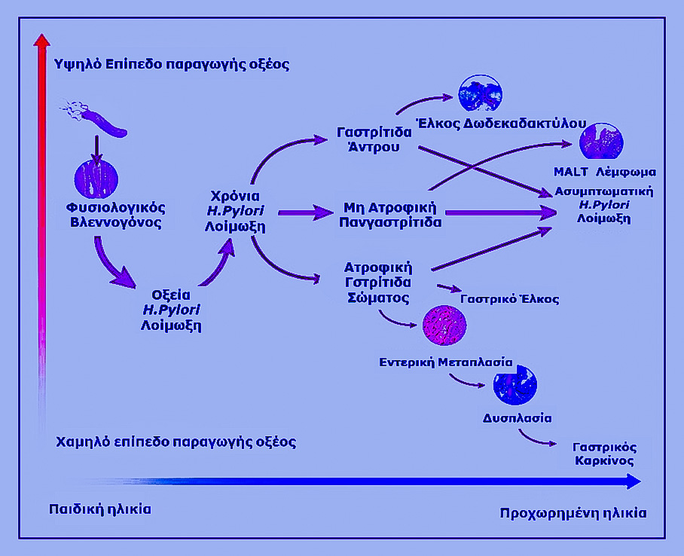
Suerbaum & Michetti, NEJM, 2002

Slide 19
Ταξινόμηση του κινδύνου ανάπτυξης καρκίνου σύμφωνα με το ιστολογικό σύστημα OLGA
Βαθμός ατροφίας |  | Σώμα
 |  | Απουσία ατροφίας (Score 0) | Ήπια ατροφία (Score 1) | Μέτρια ατροφία (Score 2) | Σοβαρή ατροφία (Score 3)
Άντρο (συμπεριλαμβανομένης της γωνίας) | Απουσία ατροφίας (Score 0) | Στάδιο 0 | Στάδιο 1 | Στάδιο 2 | Στάδιο 2
 | Ήπια ατροφία (Score 1) | Στάδιο 1 | Στάδιο 1 | Στάδιο 2 | Στάδιο 3
 | Μέτρια ατροφία (Score 2) | Στάδιο 2 | Στάδιο 2 | Στάδιο 3 | Στάδιο 4
 | Σοβαρή ατροφία (Score 3) | Στάδιο 3 | Στάδιο 3 | Στάδιο 4 | Στάδιο 4

Slide 20
Δοκιμασίες διάγνωσης Hp λοίμωξης
Δοκιμασία | Πλεονεκτήματα | Μειονεκτήματα
Μη επεμβατικές
Ορολογικός έλεγχος (ΙgG) | Διαθεσιμότητα, χαμηλό κόστος, υψηλή αρνητική προγνωστική αξία | Χαμηλή θετική προγνωστική αξία, μη χρήσιμο μετά από θεραπεία εκρίζωσης
Ανίχνευση ουρίας σε αναπνοή (Urea Breath test ¹³C) | Αναγνωρίζει την ενεργό λοίμωξη, χρήσιμο πριν και μετά τη θεραπεία εκρίζωσης | Διαγνωστική ακρίβεια, επηρεάζεται από λήψη αναστολέων αντλίας πρωτονίων και αντιβιοτικών (διακοπή 2-4 εβδομάδες)
Αντιγόνο σε κόπρανα | Αναγνωρίζει την ενεργό λοίμωξη, χρήσιμο πριν και μετά τη θεραπεία εκρίζωσης | Διαγνωστική ακρίβεια, επηρεάζεται από λήψη αναστολέων αντλίας πρωτονίων και αντιβιοτικών (διακοπή 2-4 εβδομάδες)
Επεμβατικές
Ιστολογική εξέταση | Υψηλή ευαισθησία και ειδικότητα ειδικά με επιπλέον χρώσεις | Υψηλό κόστος, απαιτεί ενδοσκόπηση
Δοκιμασία ταχείας ανίχνευσης ουρεάσης (CLO Test) | Ταχεία απόδοση αποτελέσματος, χαμηλό κόστος, όχι ακριβής σε ασθενείς υπό αγωγή με αναστολείς αντλίας πρωτονίων ή αντιβιοτικά | Απαιτεί ενδοσκόπηση, λιγότερο ακριβής σε ασθενείς υπό αγωγή με αναστολείς αντλίας πρωτονίων ή αντιβιοτικά
Καλλιέργεια | Ειδικότητα 100%, παρέχει έλεγχο ευαισθησίας σε αντιβιοτικά | Μειωμένη διαθεσιμότητα, υψηλό κόστος, ειδικό πρωτόκολλο καλλιέργειας
Δοκιμασία PCR | Υψηλή ευαισθησία και ειδικότητα | Περιορισμένη διαθεσιμότητα, κόστος

Slide 21
Δοκιμασίες διάγνωσης Hp λοίμωξης μετά από θεραπεία
Μέθοδος διάγνωσης | Τι μετράμε | Ευαισθησία | Ειδικότητα | Επανέλεγχος μετά θεραπεία? | Σχόλια
Χρώση ιστοτεμαχίων γαστρικού βλεννογόνου (τροποποιημένη Giemsa) | Ιστολογική ταυτοποίηση του μικροοργανισμού (Giemsa, Warthin-Starry) | 82%-95% | 99%-100% | Ναι | Gold standard εξέταση Η ευασθησία της μειώνεται με την καταστολή οξέος
Rapid Urease Test (CLO-Test) | Δοκιμασία ουρεάσης σε γαστρική βιοψία | 70%-80% | 100% | Ναι | Η ευασθησία της μειώνεται με την καταστολή οξέος
Καλλιέργεια | Παρουσία του μικροβίου. Ευαισθησία στα αντιβιοτικά | 70%-80% | 100% | Ναι | Χρησιμοποιείται στην περίπτωση πολλαπλών αποτυχιών της θεραπείας εκρίζωσης. Χρειάζεται ειδικό εργαστήριο
Δοκιμασία αναπνοής (UBT) | Επισημασμένο CO2 | >95 | >90 | Ναι | Ψευδώς αρνητική σε χαμηλής πυκνότητας λοίμωξη (λήψη ΡΡΙ, αντιβιοτικών, αλάτων βισμουθίου, ατροφία, εντερική μεταπλασία), απαιτεί εργαστήριο

Slide 22
Ενδείξεις θεραπείας εκρίζωσης
Ενεργό πεπτικό έλκος
Ιστορικό πεπτικού έλκους
MALT λέμφωμα
Μετά από εκτομή πρώιμου καρκίνου στομάχου
Ιδιοπαθή θρομβοκυττοπενική πορφύρα
Σιδηροπενική αναιμία
Χρήση ΜΣΑΦ
Δυσπεψία σε νέα άτομα χωρίς παράγοντες κινδύνου
Όποτε ανιχνεύεται
Σοβαρή γαστρίτιδα
Λειτουργική δυσπεψία
Συγγενής α’ βαθμού ασθενών με Ca στομάχου
Επιθυμία του ασθενούς

Slide 23
Τετραπλά σχήματα 1ης γραμμής χωρίς βισμούθιο
Ταυτόχρονη θεραπεία: (PPI + Αμοξυκιλίνη 1g + Κλαριθρομυκίνη 500mg + Μετρονιδαζόλη 500mg) δις ημερησίως, για 10 ημέρες
Υβριδική θεραπεία: (α’ φάση) (PPI + Αμοξυκιλίνη 1g) δις ημερησίως, για 7 ημέρες και (β’ φάση) (PPI + Αμοκυκιλίνη 1g + Κλαριθρομυκίνη 500mg + Μετρονιδαζόλη 500mg) δις ημερησίως, για άλλες 7 ημέρες
Διαδοχική θεραπεία: (α’ φάση) (PPI + Αμοξυκιλίνη 1g) δις ημερησίως, για 5 ημέρες και (β’ φάση) (PPI sd + Κλαριθρομυκίνη 500mg + Μετρονιδαζόλη ή Τινιδαζόλη 500 mg) δις ημερησίως, για άλλες 5 ημέρες

Slide 24
Αποτυχία θεραπεία
Συμμόρφωση του ασθενούς
Αντίσταση στα αντιβιοτικά
  Μετρονιδαζόλη
  Κλαρυθρομυκίνη
Αντικατάσταση των αντιβιοτικών στα επόμενα σχήματα
Γενετικές διαφορές στα ένζυμα που μεταβολίζουν τα φάρμακα (PPIs)

Slide 25
2ης γραμμής Θεραπευτικά σχήματα εκριζώσεως του H. pylori
Σχήματα | Αντιβιοτικά
ΤΕΤΡΑΠΛΟ (7-14ήμερο) | δύο αντιβιοτικά
PPI 1x2 + Bismuth 2x2 | Amoxycillin, Clarithromycin, Metronidazole, Tinidazole, Tetracycline
LEVOFLOXACIN (10ήμερο) PPI 1x2 | Levofloxacin (250 ή 500 mg) X2 + Amoxycillin 1gr x 2

Slide 26
3ης γραμμής Θεραπευτικά σχήματα εκριζώσεως του H. pylori
Μετά από καλλιέργεια και δοκιμασία ευαισθησίας

Slide 27
Θεραπευτικός αλγόριθμος Hp λοίμωξης

Slide 28
Αυτοάνοση γαστρίτιδα
Η ατροφική γαστρίτιδα είναι μέρος των ανοσολογικών εκδηλώσεων που απαντούν στην κακοήθη αναιμία των Addison-Biermer
Οι άρρωστοι αυτοί συχνά πάσχουν και από άλλα αυτοάνοσα νοσήματα όπως θυρεοειδίτιδα, ινσουλινοεξαρτώμενο σακχαρώδη διαβήτη και ιδιοπαθή υποπαραθυρεοειδισμό
Συνήθως οι ασθενείς που πάσχουν από αυτοάνοση γαστρίτιδα και γαστρική αχυλία καταφεύγουν στο γιατρό, για συμπτώματα μεγαλοβλαστικής ( λόγω δυσαπορρόφηση της βιταμίνης Β12 απουσία του ενδογενούς παράγοντα), σιδηροπενικής ή μικτής αναιμίας, επειδή λόγω της γαστρικής αχυλίας, συνυπάρχει και δυσαπορρόφηση του σιδήρου της τροφής. Σπάνια παρατηρείται και θρομβοκυτταροπενία

Slide 29
Αυτοάνοση γαστρίτιδα
Γαστρεντερικές εκδηλώσεις: γλωσσίτιδα, ανορεξία με μέτρια απώλεια βάρους που περιστασιακά σχετίζεται με διάρροια
Νευρολογικές εκδηλώσεις: προκύπτουν από απομυελίνωση, ακολουθούμενη από αξονική εκφύλιση και νευρωνικό θάνατο. Προσβάλονται τα περιφερικά νεύρα, οι οπίσθιες και πλάγιες οδοί του νωτιαίου μυελού και ο εγκέφαλος. Τα σημεία και τα συμπτώματα περιλαμβάνουν μούδιασμα και παραισθησία στα άκρα, αδυναμία και αταξία. Μπορεί να εμφανιστούν διαταραχές του σφιγκτήρα.
Διανοητική δυλειτουργία: από ήπια ευερεθιστότητα έως σοβαρή άνοια ή ψύχωση
Αυξημένη συχνότητα: γαστρικών πολυπόδων, γαστρικών καρκινοειδών, και γαστρικού αδενοκαρκινώματος.

Slide 30
Εργαστηριακά ευρήματα
Εκτός από τα εργαστηριακά ευρήματα της μεγαλοβλαστικής αναιμίας:
Αυξημένες τιμές γαστρίνης ορού, θετικά αντιτοιχωματικά αντισώματα (90%) και αντισώματα έναντι του ενδογενούς παράγοντα (70%)
Γαστροσκόπηση: βλεννογόνος ωχρός, με μείωση των πτυχώσεων στο μείζον τόξο και έκδηλη διαγραφή των υποβλεννογόνιων αγγείων.
Τυπική ιστολογική εικόνα

Slide 31
Διάγνωση χρόνιας γαστρίτιδας
Γαστροσκόπηση και βιοψία
  Κατά τη διερεύνηση άτυπων επιγαστρικών ενοχλημάτων
  Κατά τη διερεύνηση επιγαστραλγίας
  Κατά τη διερεύνηση παθολογικών εργαστηριακών εξετάσεων

Slide 32
Θεραπεία χρόνιας γαστρίτιδας
Θεραπεία αιτιολογικού παράγοντα
  Hp, Crohn, σαρκοείδωση, ηωσινοφιλία κλπ
Συμπτωματική
Αποκατάσταση ελλείψεων
  Β12, σίδηρος

Slide 33
Σύνοψη
Η γαστρίτιδα δεν είναι νόσημα αλλά ιστολογικός όρος
Χρόνια γαστρίτιδα: Hp λοίμωξη / αυτοάνοση γαστρίτιδα
Η διάγνωση της Hp λοίμωξης προϋποθέτει την ορθή χρήση διαγνωστικών δοκιμασιών ανάλογα με την κλινική περίπτωση, τη διαθεσιμότητα και το κόστος
Το μικρόβιο πρέπει να εκριζώνεται σε όλους τους ασθενείς που διαγιγνώσκεται εκτός εάν υφίστανται σημαντικοί λόγοι για το αντίθετο.
Το θεραπευτικό αποτέλεσμα πρέπει να ελέγχεται τουλάχιστον 4 εβδομάδες μετά το πέρας της αντιβιοτικής αγωγής
Για την Ελλάδα ως κατάλληλα σχήματα 1ης γραμμής προτείνονται τα τετραπλά χωρίς βισμούθιο, συνεχές για 10-14 ημέρες και υβριδικό για 14 ημέρες. Το τριπλό σχήμα με λεβοφλοξασίνη για τουλάχιστον 10 ημέρες είναι επαρκής θεραπεία 2ης γραμμής. Σε ποσοστό 1-2% ασθενών με ανθεκτική λοίμωξη απαιτείται στοχευμένη θεραπεία

Slide 34
Πεπτικό έλκος
Η διάβρωση της βλεννογόνιας στοιβάδας του στομάχου ή του δωδεκαδακτύλου μεγέθους μεγαλύτερου από 5mm, η οποία μπορεί να επεκτείνεται βαθύτερα
O όρος «πεπτικό» προκύπτει από το ένζυμο πεψίνη, του οποίου η πρωτεολυτική μορφή σε όξινο pH διαδραματίζει πρωτεύοντα ρόλο στη δημιουργία του έλκους
Ανατομικά, η νόσος περιλαμβάνει το γαστρικό(ά) και το δωδεκαδακτυλικό(ά) έλκος(η)

Slide 35
Επιδημιολογία του πεπτικού έλκους
Εξαρτάται από την επιδημιολογία της Hp λοίμωξη και από τον επιπολασμό της χρήσης ΜΣΑΦ
5% έως 10% κατά τη διάρκεια της ζωής ενός ενήλικα.
Ετήσια επίπτωση <1% με πτωτικές τάσεις τις τελευταίες δεκαετίες
  βελτίωση των συνθηκών υγιεινής και διαβίωσης σε συνδυασμό με την αποτελεσματική φαρμακευτική θεραπεία εκρίζωσης του ελικοβακτηριδίου του πυλωρού και την ορθή χρήση των μη στεροειδών αντιφλεγμονωδών φαρμάκων (ΜΣΑΦ).
10% των Hp(+) αναπτύσσει έλκος
Η επίπτωση των επιπλοκών της νόσου, η ανάγκη για νοσηλεία εξαιτίας αυτών και η θνητότητα τους παραμένουν ουσιαστικά αμετάβλητες.

Slide 36
Αιτιολογία πεπτικού έλκους
Λοίμωξη από ελικοβακτηρίδιο του πυλωρού
Έλκος επαγόμενο από φάρμακα πχ ΜΣΑΦ, διφωσφονικά άλατα, φθοριουρακίλη
Καταστάσεις υπερέκκρισης οξέος πχ σύνδρομο Zollinger-Ellison
Αναστομωτικό έλκος μετά από υφολική γαστρεκτομή
Σχετιζόμενο με νεοπλασίες (πνεύμονας, λέμφωμα)
Ιογενείς λοιμώξεις (κυτταρομεγαλοϊός – CMV ή ιοί έρπητα – HSV σε ανοσοκατασταλμένους ασθενείς)
Έλκη Cameron (γαστρικά έλκη που εμφανίζονται εντός του σάκου διαφραγματοκήλης)
Έλκη από stress (έγκαυμα, κρανιοεγκεφαλική κάκωση)
Νόσος Crohn στομάχου και δωδεκαδακτύλου
Συστηματική μαστοκυττάρωση
Ηωσινοφιλική γαστεεντερίτιδα
Μετακτινικό
Ιδιοπαθές έλκος

Slide 37
Παθογένεια ελκοπάθειας
Παράγοντες
Αμυντικοί
Επιθετικοί

Slide 38
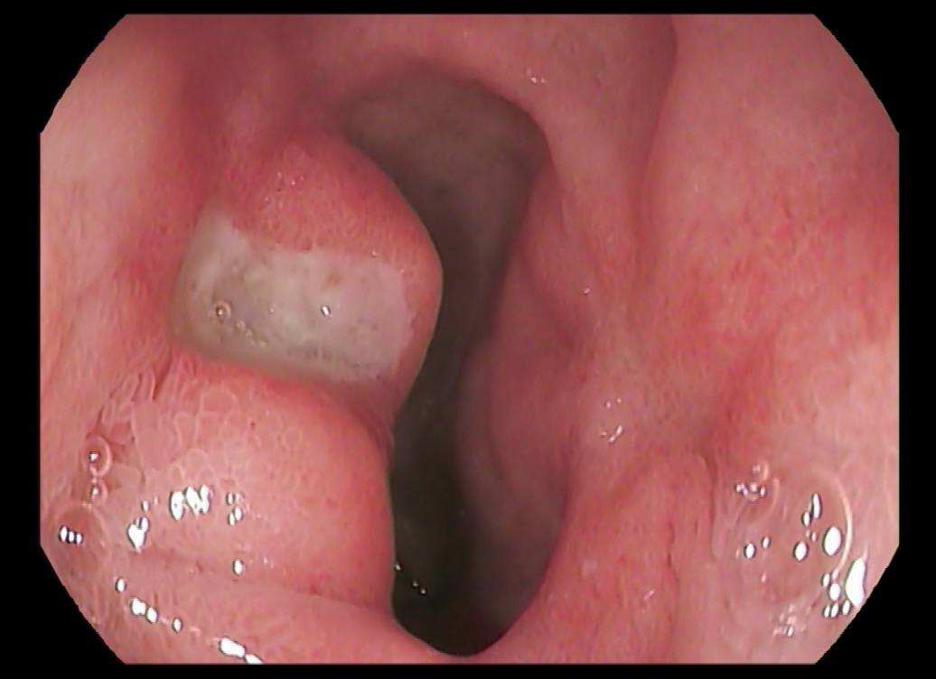

Οξέος
H.Pylori
Τοιχωματικά κύτταρα
Γαστρίτιδα
Γαστρίνης
Γαστρική μεταπλασία
Σωματοστατίνης

Slide 39
Παράγοντες κινδύνου για ανάπτυξη επιπλοκών από το ανώτερο πεπτικό στους χρήστες ΜΣΑΦ
Σχετικός κίνδυνος
Ιστορικό επιπεπλεγμένου έλκους
Χρήση πολλαπλών ΜΣΑΦ (+ασπιρίνη)
Υψηλή δόση ΜΣΑΦ
Αντιπηκτική αγωγή
Ιστορικό ελκοπάθειας
Ηλικία >70 έτη
Φύλο: γυν. vs ανδ.
Στεροειδή
Κάπνισμα
Αλκοόλ
10–13.5
9
7
6.4
6.1
5.8
2
Χρήση SSRIs: ΣΚ=3.6
2
1.5
1.5
0
5
10
Notes:
Assessment of risk factors for developing gastroduodenal complications in NSAID users may provide a basis for patient management
There are a number of risk factors for the development of gastroduodenal complications in NSAID users, most notably a previous history of peptic ulcer disease and increasing age^{18—21}. Other risk factors include male gender, alcohol consumption, smoking, high NSAID dose, and concomitant use of anticoagulants and corticosteroids. Assessment of such risk factors should provide a basis for patient management. Patients at high risk of developing gastroduodenal complications must be carefully assessed before NSAID therapy is initiated, and if NSAID treatment is necessary they may be primary candidates for prophylactic therapy. Extensive clinical trials have shown that through highly effective 24-hour control of gastric acid secretion, omeprazole fulfils the need for a prophylactic therapy which is both well tolerated and predictably effective in preventing NSAID-associated gastroduodenal side-effects.

Slide 40
Παράγοντες κινδύνου: Ο ασθενής
Χαμηλός κίνδυνος | Μέτριος κίνδυνος | Μεγάλος κίνδυνος
Ηλικία < 65 Κανένας άλλος παράγοντας | 1-2 παράγοντες Ηλικία > 65 Λήψη αντιαιμοπεταλιακού Περισσότερα ΜΣΑΦ Λήψη διφοσφωνικού Λήψη SSRI Λήψη κορτικοειδούς | 3 ή περισσότεροι παράγοντες ή οποιοσδήποτε από τους παρακάτω Ιστορικό ΑΑΠ Ιστορικό ελκοπάθειας Λήψη αντιπηκτικών

Slide 41
ΜΣΑΦ και γαστροδωδεκαδακτυλικές βλάβες
(n)
Aspirin (57)
Ketoprofen (59)
Etodolac (25)
Flurbiprofen (35)
Piroxicam (226)
Πεπτικό έλκος
Indomethacin (180)
Σημαντικές
γαστροδωδεκαδακτυλικές
βλάβες
Ibuprofen (173)
Sulindac (43)
Naproxen (247)
Diclofenac (461)
Fenoprofen (41)
>1 NSAID (170)
Others (109)
0
10
20
30
40
50
60
70
%
Geis et al. 1991
Notes:
All NSAIDs currently in clinical use carry a risk of gastroduodenal side-effects
NSAIDs act by inhibiting the enzyme cyclo-oxygenase, which is responsible for the production of prostaglandins, key mediators in the inflammatory process. In addition to the role that they play in pain and inflammation, prostaglandins are also necessary for the maintenance of the gastroduodenal mucosal barrier. Consequently, all NSAIDs currently in clinical use inevitably have the potential, in the presence of gastric acid, to disrupt the gastroduodenal mucosal barrier. In a study of commonly used NSAIDs⁴, all the NSAIDs assessed caused peptic ulceration or significant gastroduodenal lesions in 29—61% of patients. Even the low doses of aspirin used to prevent coronary heart disease and stroke carry a significant risk of gastroduodenal side-effects. The risk of bleeding peptic ulcer in patients receiving cardioprotective doses of aspirin, 75 mg daily, has been shown to be approximately double the normal risk, and increases to a 4-fold risk at a dose of 300 mg daily⁵.
Furthermore, because NSAID-associated gastroduodenal damage is largely a systemic effect, enteric-coated formulations and suppositories do not reduce the risk of gastroduodenal side-effects compared with standard oral formulations⁶.

Slide 42
Μηχανισμός γαστροδωδεκαδακτυλικής βλάβης
Αραχιδονικό οξύ
Δομική
Φλεγμονώδης
COX-1
COX-2
ΜΣΑΦ
Προσταγλανδίνες
Προσταγλανδίνες
Γαστροπροστασία
Συσσώρευση αιμοπεταλίων
Ροή αίματος
Νεφρική λειτουργία
Επεξεργασία ερεθίσματος
Φλεγμονή
Πόνος
Πυρετός
Notes:
The pathway through which prostaglandins are produced and act can be divided into two rather overlapping pathways, which begin with arachidonic acid.
Cyclooxygenase 1, or COX-1, is a constitutive component of cells and has ‘house-keeping’ functions. It is involved in protecting the GI tract, in platelet aggregation, regulation of blood flow, renal function and sensory processing of stimuli from various organs. Cyclooxygenase 2 is induced in inflammatory conditions, pain and fever.
Non-selective NSAIDs block both the COX-1 and COX-2 enzymes, resulting in anti-inflammatory and analgesic effects, but also reducing GI protection and platelet aggregation etc. COX-2–specific NSAIDs have much less effect on COX-1–dependent processes, but all NSAIDs act on both COX-1 and COX-2 to some extent.

Slide 43
H. pylori και ΜΣΑΦ στο γαστρικό βλεννογόνο
H. pylori
ΜΣΑΦ
Τοξίνες, LPS,
ένζυμα, κλπ
Τοπική και συστηματική δράση
+
πεψίνη
Η⁺
Η⁺
Φλεγμονώδης
αντίδραση
Πολυμορφοπύρηνα
Λεμφοκύτταρα
Κυτταροκίνες κλπ
πεψίνη
Βλέννη↓
Διττανθρακικά↓
Αιματική ροή↓
Κυτταρ. ανάπλαση↓
Πολυμορφοπύρηνα↑
Η⁺
Η⁺
πεψίνη
διάσπαση βλεννογόνου και έλκος

Slide 44
Κλινική εικόνα
Το κυρίαρχο σύμπτωμα των ανεπίπλεκτων πεπτικών ελκών είναι το επιγαστρικό άλγος
  αίσθημα μεταγευματικής πληρότητας, μετεωρισμό, ναυτία, έμετο και αίσθημα πρώιμου κορεσμού.
Η τυπική εικόνα ενός ασθενούς με γαστρικό έλκος είναι το επιγαστρικό άλγος που επιδεινώνεται με τη πρόσληψη τροφής ενώ αντίθετα στο έλκος δωδεκαδακτύλου, το άλγος εμφανίζεται συνήθως κατά τη νηστεία ή κατά τη διάρκεια της νύχτας και ανακουφίζεται από τη λήψη τροφής.
Περίπου το ένα τρίτο των ασθενών έχουν επίσης οπισθοστερνικό καύσο, ενώ ορισμένοι ασθενείς ενδέχεται να είναι εντελώς ασυμπτωματικοί.
  έλκη από ΜΣΑΦ

Slide 45
Κλινική εικόνα
Επιπεπλεγμένο έλκος
  Αιμορραγία (50–170 ανά 100.000 άτομα)
  Διάτρηση (7-10 ανά 100.000 άτομα)
  Απόφραξη της εξόδου –πυλωρική, μεταβολβική στένωση

Slide 46
ΔΔ
«Γαστρίτιδα»
ΓΟΠΝ
Γαστρικός καρκίνος
Κολικός χοληφόρων, οξεία χολοκυστίτιδα
Οξεία παγκρεατίτιδα
Μεσεντέριος ισχαιμία
Έμφραγμα μυοκαρδίου

Slide 47
Διάγνωση
Λήψη ιατρικού ιστορικού, φυσική εξέταση και επεμβατικές ή μη επεμβατικές ιατρικές διαγνωστικές δοκιμασίες
Γαστροσκόπηση
  >90 διαγνωστική ακρίβεια
Έλκος στα πιο απομακρυσμένα τμήματα του 12δακτύλου, τότε στη διαφορική διάγνωση εισέρχεται η νόσος Crohn, ισχαιμία ή το σύνδρομο Zollinger-Ellison
Με τη διάγνωση του έλκος, θα πρέπει να λαμβάνονται βιοψίες από:
  άντρο και σώμα στομάχου για ανίχνευση της Hp λοίμωξης από και από τα χείλη του γαστρικού έλκους για αποκλεισμό κακοήθειας

Slide 48
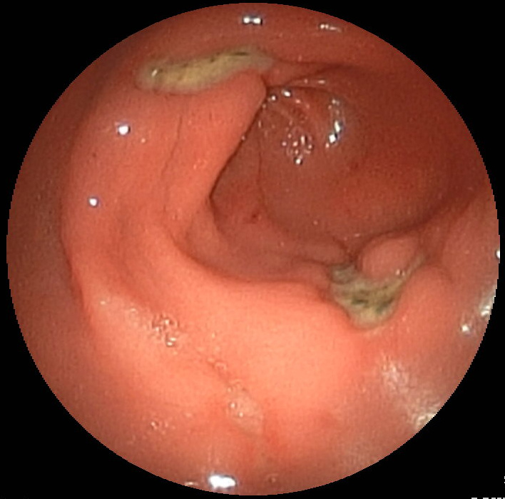
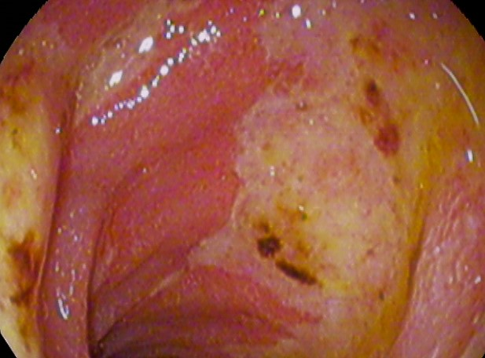
Ενδοσκοπικές εικόνες έλκους
By Med_Chaos - Med_Chaos, Public Domain, https://commons.wikimedia.org/w/index.php?curid=10883256
By melvil - Own work, CC BY-SA 4.0, https://commons.wikimedia.org/w/index.php?curid=63733399

Slide 49
Θεραπεία
Διαμορφώνεται αρχικά βάσει του σταδίου της νόσου που σημειώνεται κατά τη διάγνωση.
Πέρα από τους ασθενείς που παρουσιάζουν επιπλοκές και απαιτούν χειρουργική επέμβαση, η πλειονότητα των ασθενών, λαμβάνει θεραπεία με αντιεκκριτικούς παράγοντες
  Αναστολείς αντλίας πρωτονίων: ΟΜΕ, ΛΑΝΣΟ, ΠΑΝΤΟ, ΡΑΜΠΕ, ΕΣΟ

Slide 50
Θεραπεία
4 εβδ. για 12δακτυλικά 8 εβδ. για τα γαστρικά έλκη, bid.
Θεραπεία εκρίζωσης του Hp, εφόσον αυτό ανιχνεύεται
  επιτυχής εκρίζωση συσχετίζεται με σημαντικά χαμηλότερο κίνδυνο υποτροπής των ελκών
Σε έλκη από ΜΣΑΦ, εξετάζεται η δυνατότητα διακοπής τους
Χειρουργική θεραπεία: σε ασθενείς που δεν ανταποκρίνονται στη συνήθη φαρμακευτική αγωγή, σε κακή συμμόρφωση ή σε επιπλοκές της νόσου.

Slide 51
Οδηγός για ασφαλέστερη χρήση ΜΣΑΦ
 | Μέσος Καρδιαγγειακός Κίνδυνος | Αυξημένος (υπό ασπιρίνη) Καρδιαγγειακός Κίνδυνος
Χαμηλός κίνδυνος ΑΑΠ | μεΜΣΑΦ ή εCOX-2 | Ναπροξένη
Μέτριος κίνδυνος ΑΑΠ | εCOX-2 ή μεΜΣΑΦ + PPI | Ναπροξένη + ΡΡΙ
Αυξημένος κίνδυνος ΑΑΠ | εCOX-2 +PPI | Αποφυγή όλων των ΜΣΑΦ Εκτίμηση ανάλογα με την περίπτωση

Slide 52
Παρακολούθηση
Δεν συστήνεται επανάληψη ενδοσκόπισης για επιβεβαίωση της επούλωσης του έλκους σε περιπτώσεις ανεπίπλεκτων δωδεκαδακτυλικών ελκών, εφόσον δεν υπάρχουν συμπτώματα μετά την ολοκλήρωση της θεραπεία
Συστήνεται επανάληψη της ενδοσκόπησης σε όλους τους ασθενείς με γαστρικό έλκος συνήθως 8 εβδομάδες μετά την αρχική διάγνωση
  τεκμηρίωση πλήρους επούλωση του έλκους και για να αποκλειστεί η κακοήθεια
  έως 4% των γαστρικών ελκών υποκρύπτουν κακοήθεια

Slide 53
Σύνοψη
• To πεπτικό έλκος είναι η διάβρωση της βλεννογόνιας στοιβάδας του στομάχου ή του δωδεκαδακτύλου μεγέθους μεγαλύτερου από 5 mm
• Η λοίμωξη από ελικοβακτηρίδιο του πυλωρού και τα ΜΣΑΦ είναι τα κύρια αίτια του
• Η διάγνωση γίνεται με την ενδοσκόπηση του ανώτερου πεπτικού
• Οι αναστολείς αντλίας πρωτονίων αποτελούν τη πρώτη γραμμή θεραπείας
• Η αιμορραγία από το έλκος είναι το συχνότερο αίτιο αιμορραγίας από το ανώτερο πεπτικό

